Slide 1
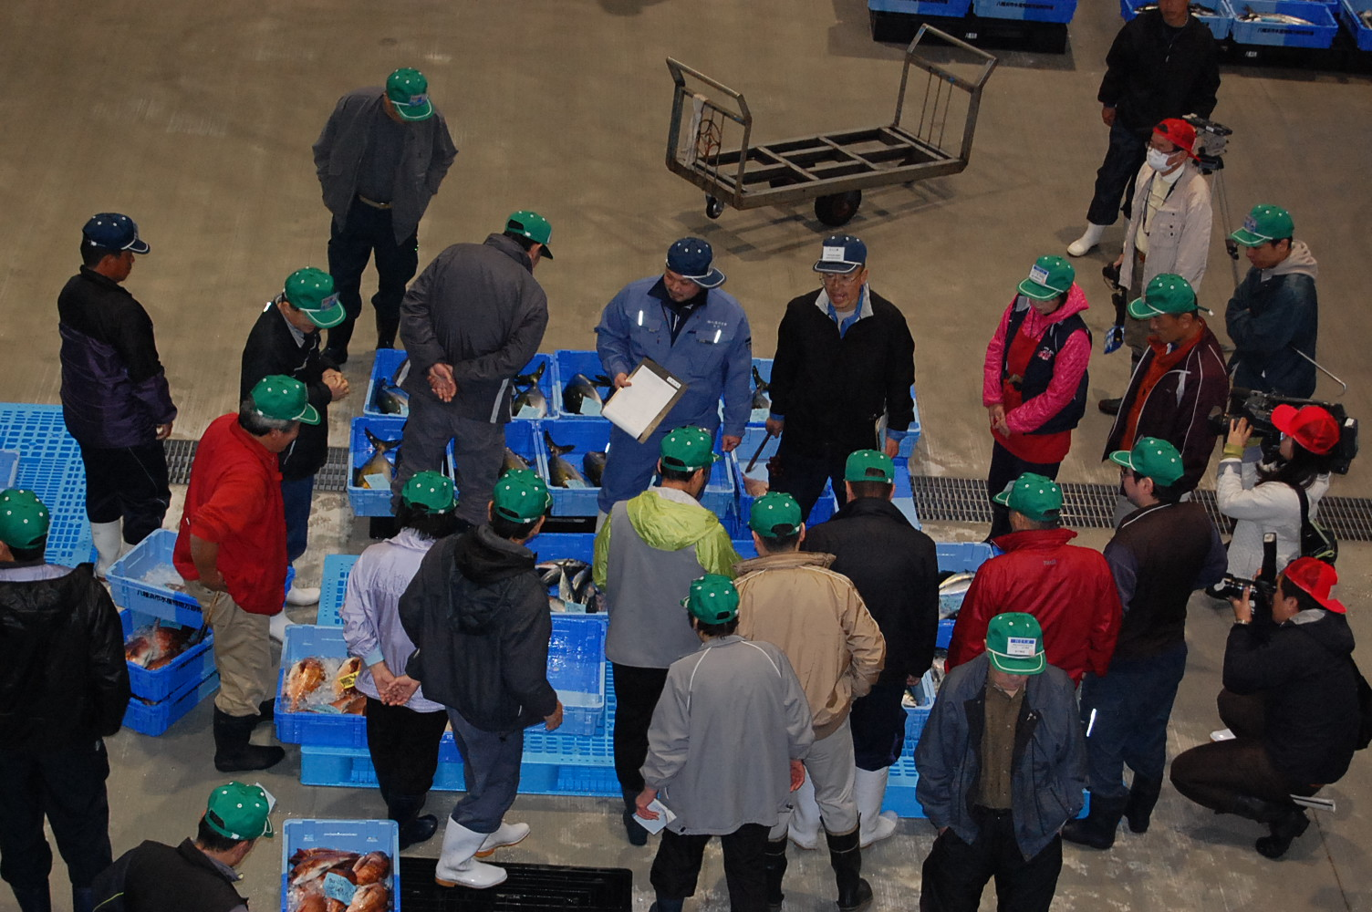
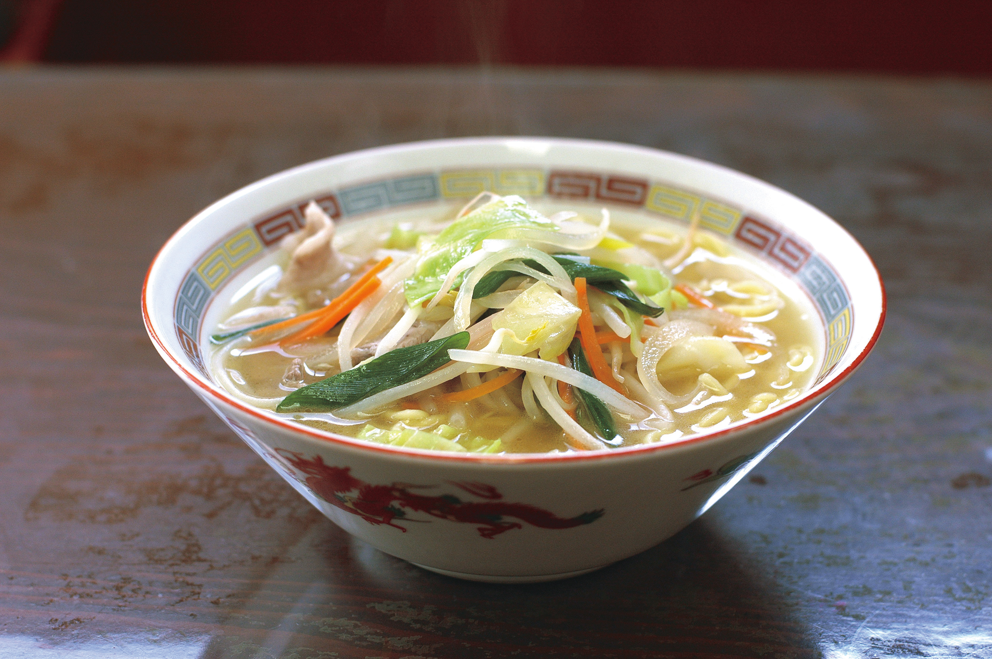
②八幡浜市
松山市から
1時間15分68.7km
地域産業の活気を体感
みなとまち・八幡浜で
水産物流通・製造を体験学習
愛媛県の西端・佐田岬半島の付け根に位置する八幡浜市。
温暖な気候を活かしたかんきつ栽培が盛んで、
北に伊予灘、西に宇和海を望む風光明媚な街。
四国有数の規模を誇る魚市場があり、
早朝の活気あふれる「せり」の風景と海の幸が名物です。
ご当地料理で昼食
八幡浜ちゃんぽん
あっさり黄金スープがクセになる！
鶏ガラ、カツオ、昆布などでダシをとったあっさりスープが特徴。たっぷりの野菜や豚肉とともに、八幡浜の特産である蒲鉾、じゃこ天などがトッピングされている店も多数あります。
地域産業を学び
“地産地消”の大切さを知る
所要時間約5時間
受け入れ80名まで同時に可能
※1回40名の入れ替え制
八幡浜市水産物
地方卸売市場
じゃこ天・ちくわ
製造体験
八幡浜ちゃんぽん
（昼食）
道の駅
八幡浜みなっと
学生との交流
ホテル着
約60分
※6:00～
（ホテルで
朝食、休憩）
約60分
約60分
約60分
約60分

Slide 2
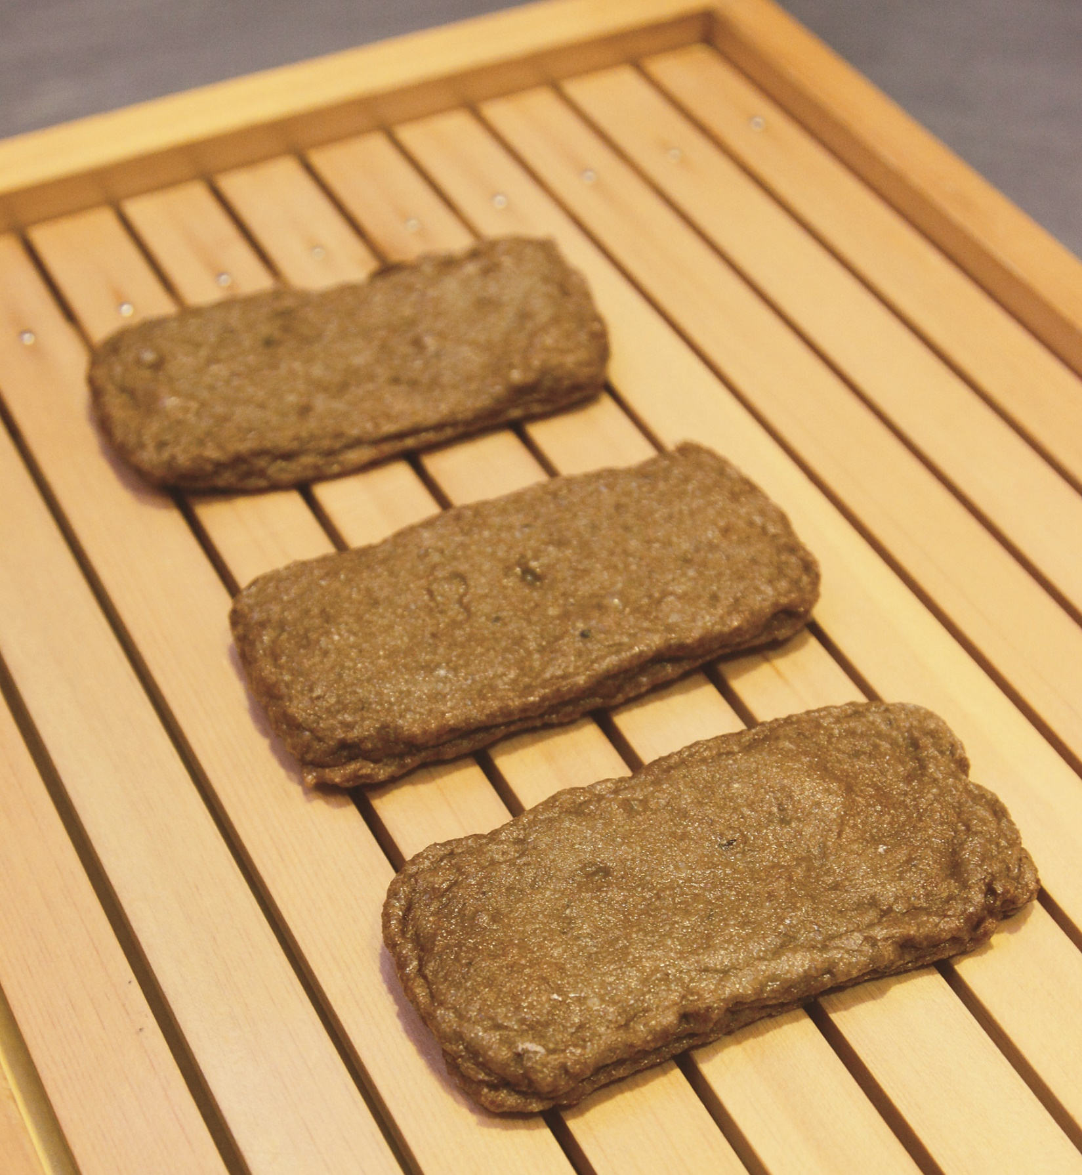
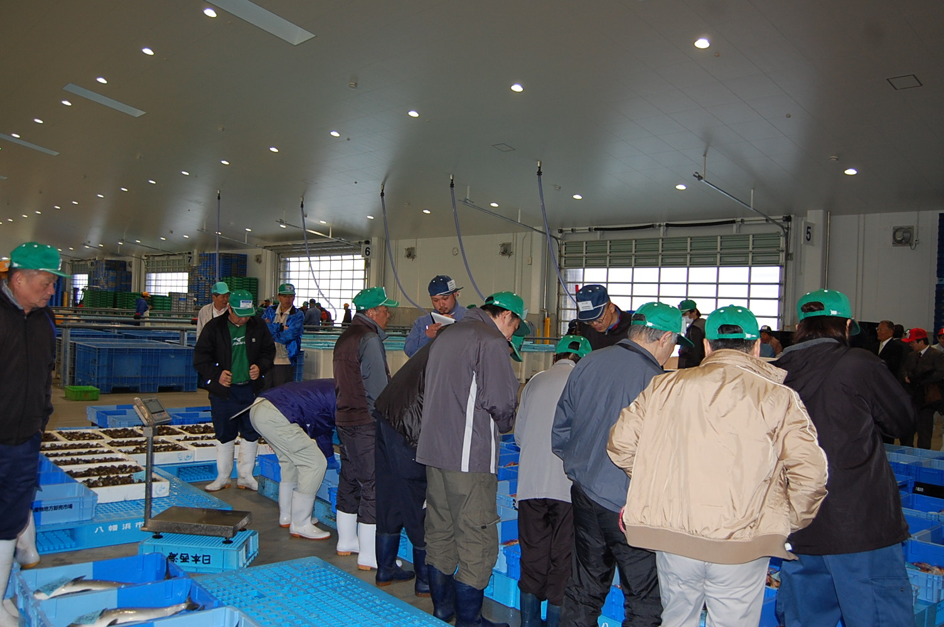
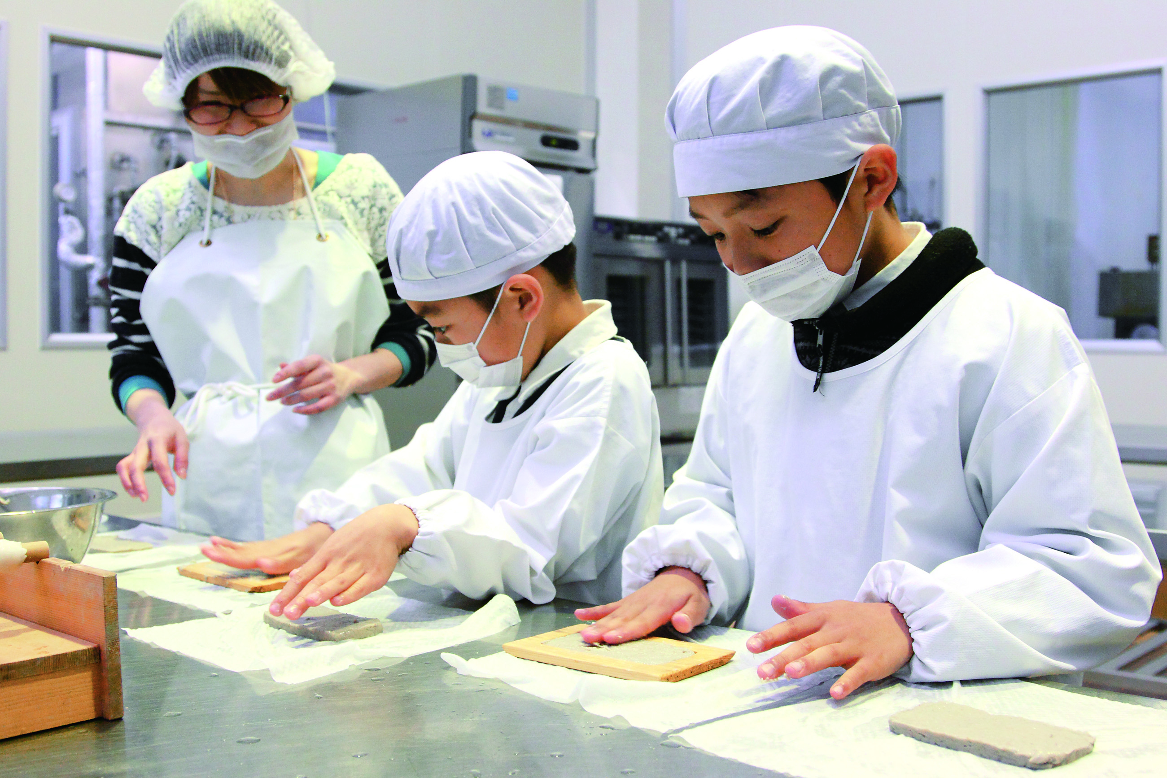
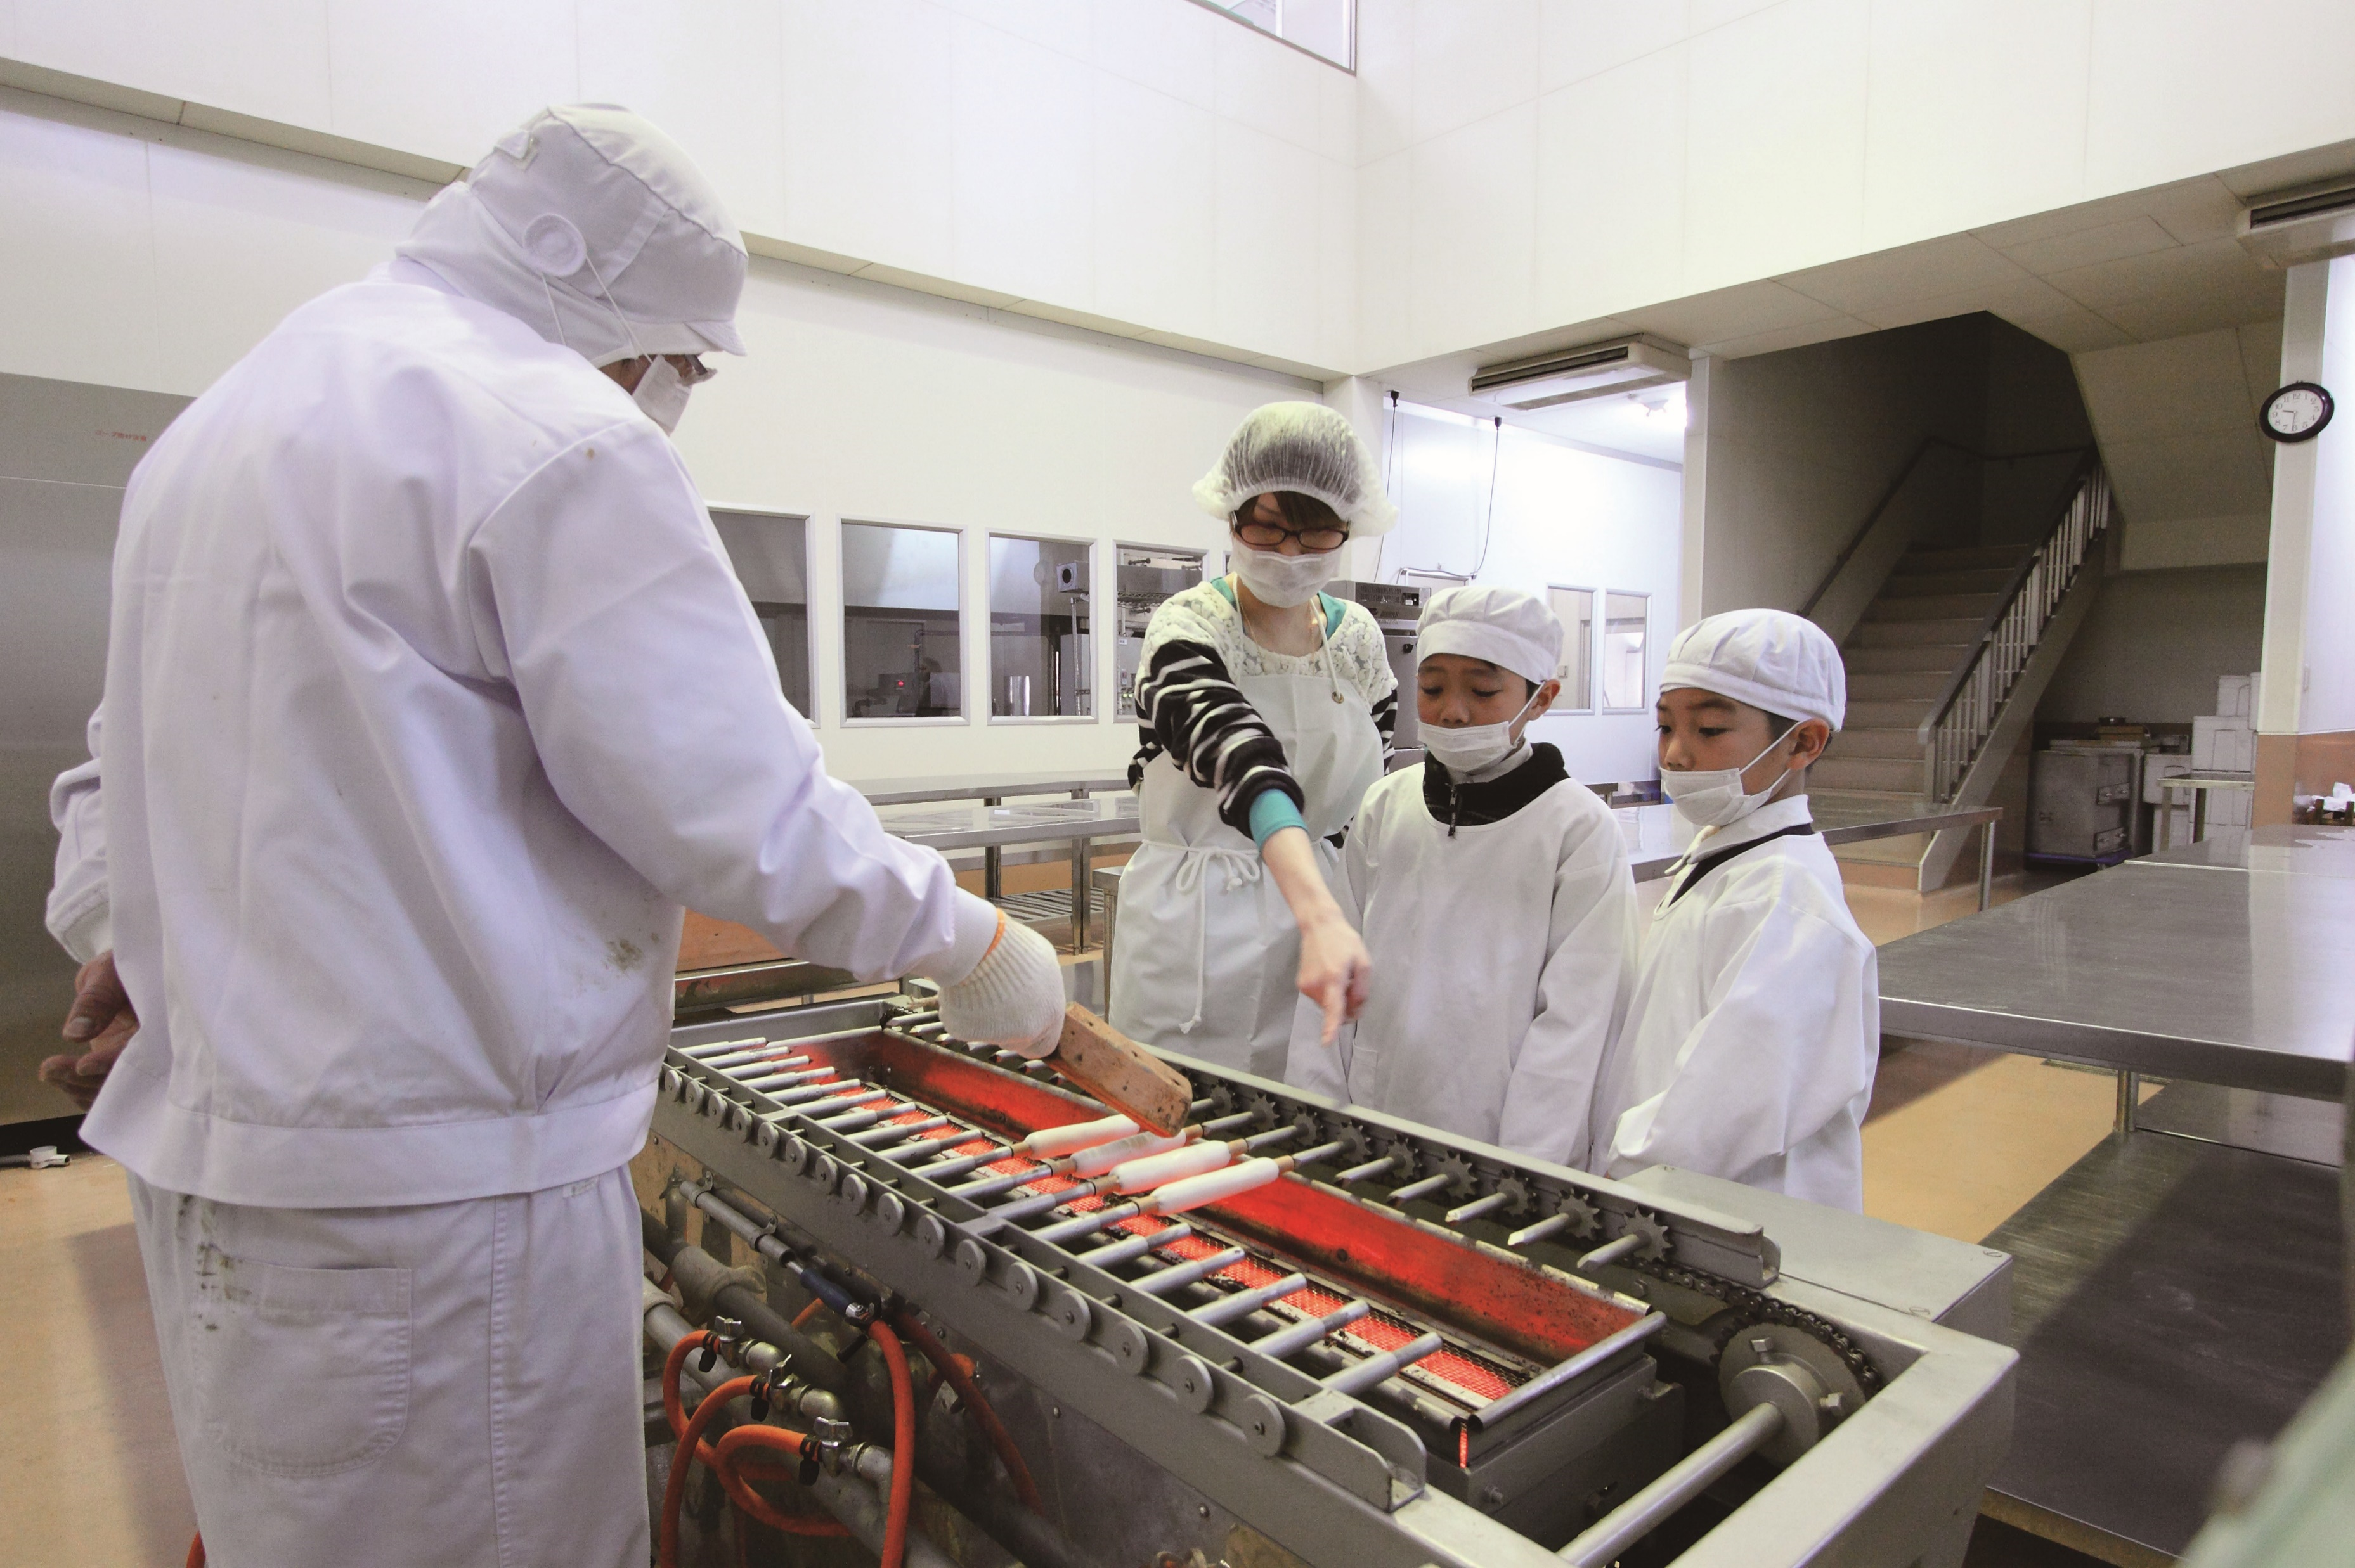
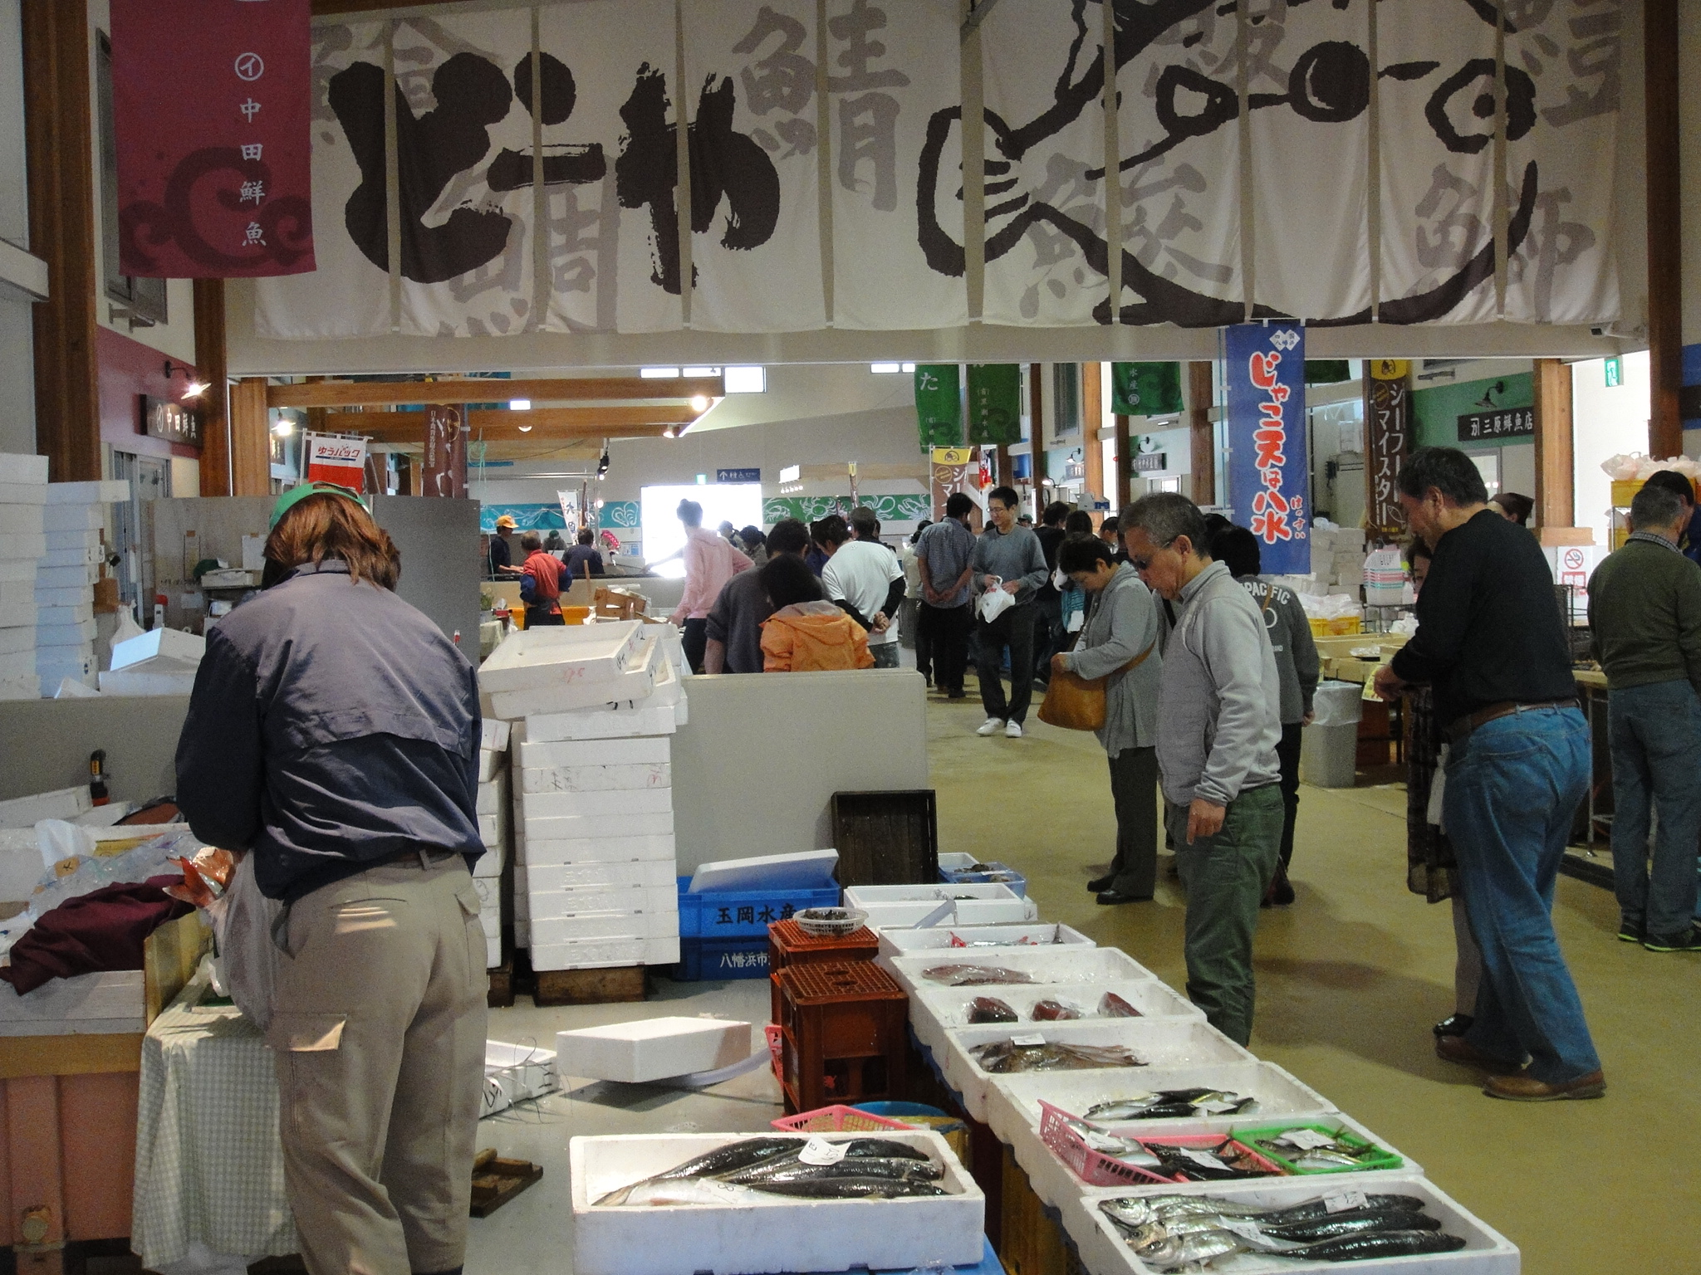
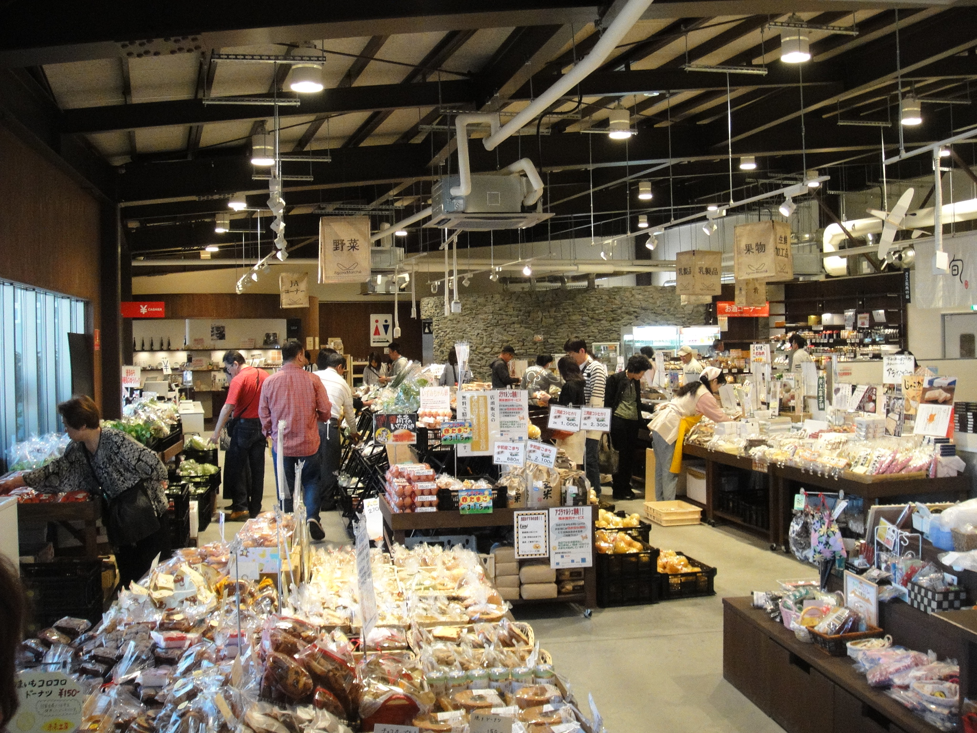
②八幡浜市
地域産業の活気を体感
じゃこ天・ちくわ製造体験
八幡浜名物を学んで、つくる
●谷本蒲鉾店 じゃこ天・ちくわ製造体験工場「できるん」
海産物の加工品も八幡浜の名物。地元で水揚げされた小魚を骨ごとすり身にして油で揚げた「じゃこ天」2枚、竹付ちくわ1本をすり身から
成型まで体験できます。
八幡浜市水産物地方卸売市場
“安全で安心な”魚市場
高度衛生管理型荷捌所として、徹底した衛生管理を行う八幡浜の台所。“安心して魚を食べる”ことについて学べます。まだ夜も明けきらぬうちから「買うてや、買うてや」とせり人の勇ましい声が響き渡る様子は、八幡浜の真骨頂といえます。
学生との交流
浜っ子とのふれあいを楽しんで
市内高校の生徒たちとの交流会。
歓迎セレモニー、記念品贈呈、校歌斉唱、記念撮影、部活動交流会等を予定しています。ひと味違う、
思い出深い修学旅行となるでしょう。
道の駅 みなとオアシス「八幡浜みなっと」
みなとまちの活気に触れる
四国の西の玄関口・八幡浜港に隣接し、港町ならではの空気感とともに、観光客が集まる賑わいを味わえます。観光案内所「みなと交流館」や物産コーナー等のある「アゴラマルシェ」、魚介類を販売する「どーや市場」等を整備。

